Slide 1
Tezlatgichlarning sanoatda va tibbiyotda Qoʻllanilishi
Tf-2301
Sayfullayeva sitora, vAlijonova shodiya

Slide 2
Reja
Tibbiyotda tezlatgichlarni qoʻllanilishi:
1. Radiatsion terapiya:
2. Proton terapiyasi:
3.Tibbiy mahsulotlarni sterilizatziya qilish
Sanoatda tezlatgichlarni qoʻllanilishi
1. Ion implontatsiya
2. Oziq-ovqat mahsulotlarini nurlantirish
3. Suvni tozalash

Slide 3
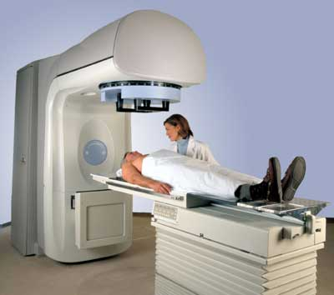
Radiatsion terapiya
Tibbiy chiziqli tezlatkich (LINAC) yuqori energiyali rentgen nurlari yoki elektronlarni o’simta shakliga moslashtirish va saraton hujayralarini yo’q qilish va atrofdagi normal to’qimalarni tejash uchun moslashtiradi. U bemorning o’simtasi hududiga yuqori energiyali rentgen nurlari yoki elektronlarni etkazib beradi. Chiziqli tezlatgich mikroto’lqinli texnologiyadan tezlatgichning “to’lqin qo’llanmasi” deb ataladigan qismidagi elektronlarni tezlashtirish uchun foydalanadi, so’ngra bu elektronlarning yuqori energiyali rentgen nurlarini ishlab chiqarish uchun og’ir metall nishoni bilan to’qnashishiga imkon beradi. Ushbu yuqori energiyali rentgen nurlari bemor o’simtasining shakliga mos keladigan mashinadan chiqqanda shakllanadi va moslashtirilgan nur bemorning o’simtasiga yo’naltiriladi.

Slide 4
Proton terapiyasi
Proton terapiyasi bu yuqori tezlikka yetkazilgan proton nuri, ushbu nur oʻsimtaga yoʻnaltiriladi.
Proton terapiyasi quyudagi tezlatgichlar bilan amalga oshiriladi.
Siklatron
Siklotronning varianti – Supero‘tkazuvchan Siklotronlar
Sinkrotron
Linear tezlatgichi.(Kam hollarda)

Slide 5
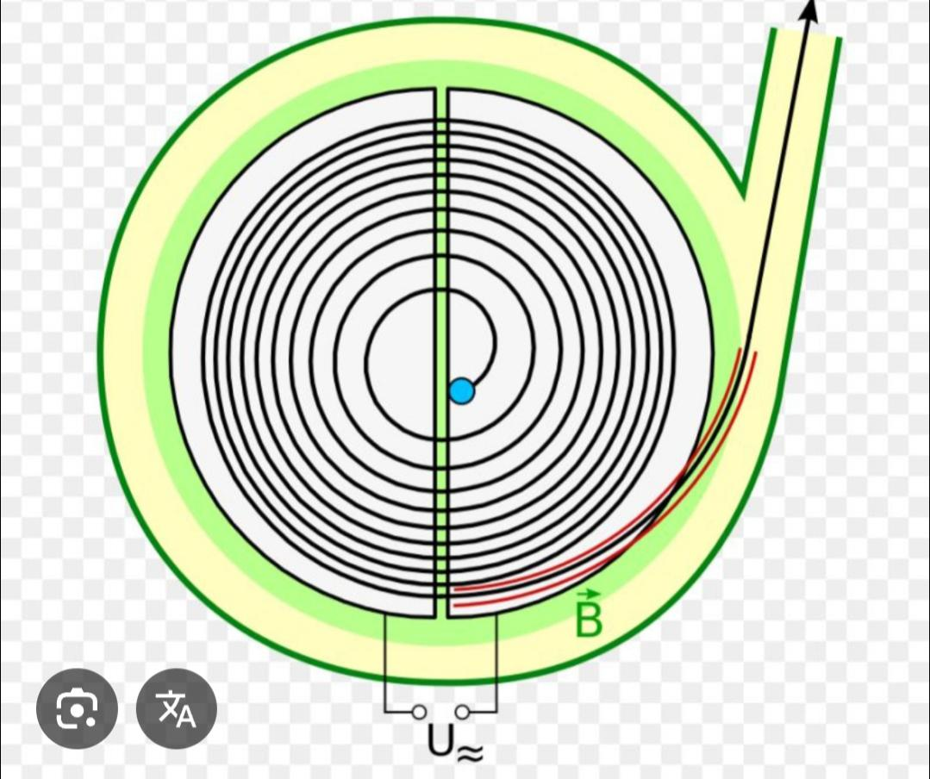
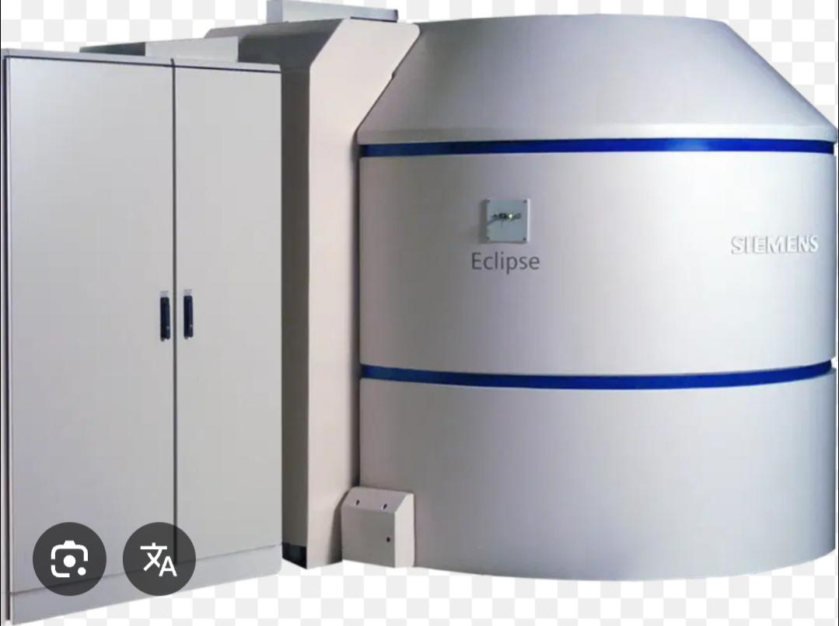
1. Siklotron (Cyclotron)
Ishlash prinsipi: Protonlarni doira shaklida aylantirib tezlashtiradi.
Afzalligi: Kompakt o‘lchamli, barqaror nurlanish energiyasi ta’minlaydi.
Kamchiligi: Proton energiyasi o‘zgarmas bo‘lgani uchun chuqurlikni moslash uchun qo‘shimcha qurilmalar talab etiladi.

Slide 6
Supero‘tkazuvchan siklotronlar (superconducting cyclotrons) — bu zamonaviy proton terapiya markazlarida qo‘llaniladigan ilg‘or zarracha tezlatgichlar bo‘lib, ular an’anaviy siklotronlarga qaraganda kompaktroq, energiya tejamkor va samaraliroq hisoblanadi.
Asosiy xususiyatlari:
Supero‘tkazuvchan magnitlar: An’anaviy mis magnitlar o‘rniga supero‘tkazuvchan materiallar ishlatiladi.
Kichik o‘lcham va ixchamlik: Katta proton terapiya markazlari uchun alohida bino qurishga hojat qolmaydi.
Past energiya sarfi: Doimiy tok emas, faqat magnit maydonni yaratishda energiya sarflanadi.

Slide 7
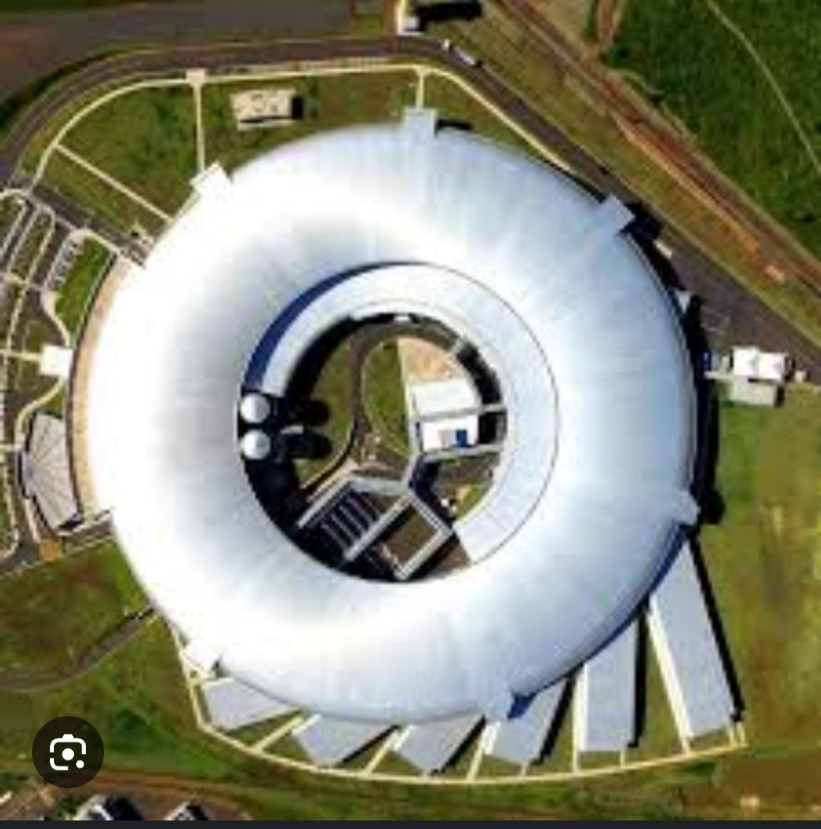
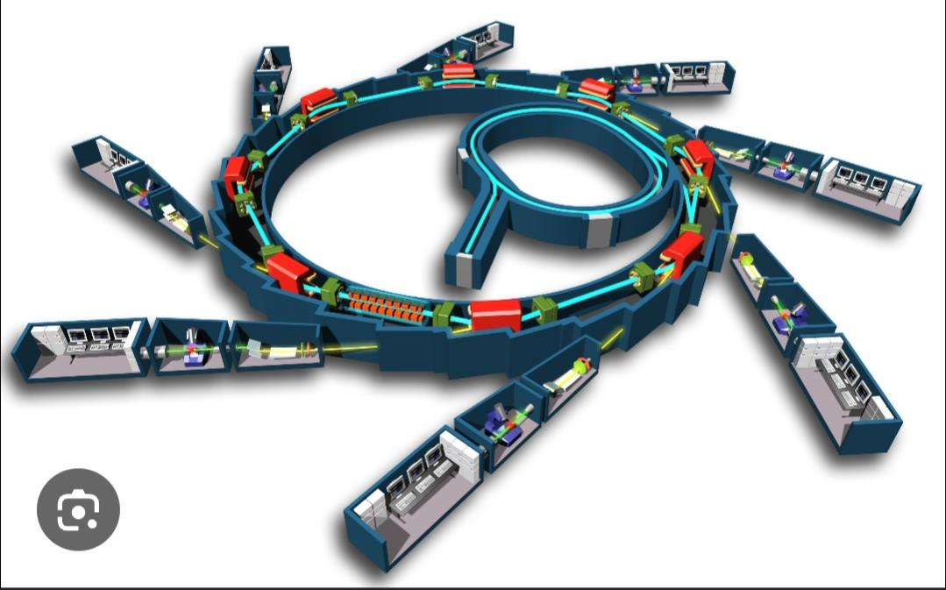
Sinkrotron (Synchrotron)
Ishlash prinsipi: Protonlar spiral yo‘ldan harakatlanib, har aylanishda energiyasi ortadi.
Afzalligi: Proton energiyasini keng diapazonda o‘zgartirish mumkin – bu esa turli chuqurlikdagi o‘simtalarni davolashga imkon beradi.
Kamchiligi: Katta hajmli va murakkab tuzilmali.

Slide 8
XULOSA OʻRNIDA
Aksariyat proton terapiya markazlarida siklotron yoki sinkrotron ishlatiladi. Bu qurilmalar tibbiyotda aniq, xavfsiz va samarali proton nurini yetkazish imkonini beradi.

Slide 9
Sanoatda tezlatgichlarni qoʻllanilishi
Ion implantatsiyasi – bu moddaning (odatda yarim o‘tkazgich materialining) yuzasiga yuqori energiyali ionlar oqimini yo‘naltirish orqali ularning fizik yoki kimyoviy xossalarini o‘zgartirish usulidir.
Tezlatgich turlari ion implantatsiyada:
Van de Graaff tezlatgichlari – elektrostatik, past energiyali implantatsiyalar uchun.
Radiochastotali liniyaviy tezlatgichlar (RF linac) – yuqori tezlik va katta implantatsiya chuqurligi uchun.
Imkoniyatli magnitli tizmalar bilan kombinatsiyalangan tizimlar – aniq nazorat uchun.

Slide 10
Ion implantatsiyasida tezlatgichlarning vazifasi:
1. Ion manbai (source):
Ma’lum bir element (masalan, bor, fosfor yoki arsen) gazi yoki bug‘I ionlashtiriladi. Bu bosqichda ionlar hosil qilinadi.
2. Tezlatish bosqichi:
Tezlatgich (odatda elektrostatik yoki radiochastotali) yordamida hosil qilingan ionlar elektr maydoni orqali tezlashtiriladi. Ionlar energiya olib, juda katta tezlikda harakatlana boshlaydi (odatda 10 keV – 500 keV, ba’zida undan yuqori).
3. Mass-seleksiya:
Tezlatgich chiqishida magnit maydon yordamida kerakli ionlar og‘irlik va zaryad bo‘yicha ajratiladi (nojo‘ya ionlar olib tashlanadi).
4. Yo‘naltirish va zarba:
Tezlatilgan ionlar to‘g‘ri burchak ostida material (odatda kremniy plastinka) yuzasiga yo‘naltiriladi.
Tezlik tufayli ionlar materialga chuqur kiradi va ichki qatlamdagi tuzilmani o‘zgartiradi.

Slide 11
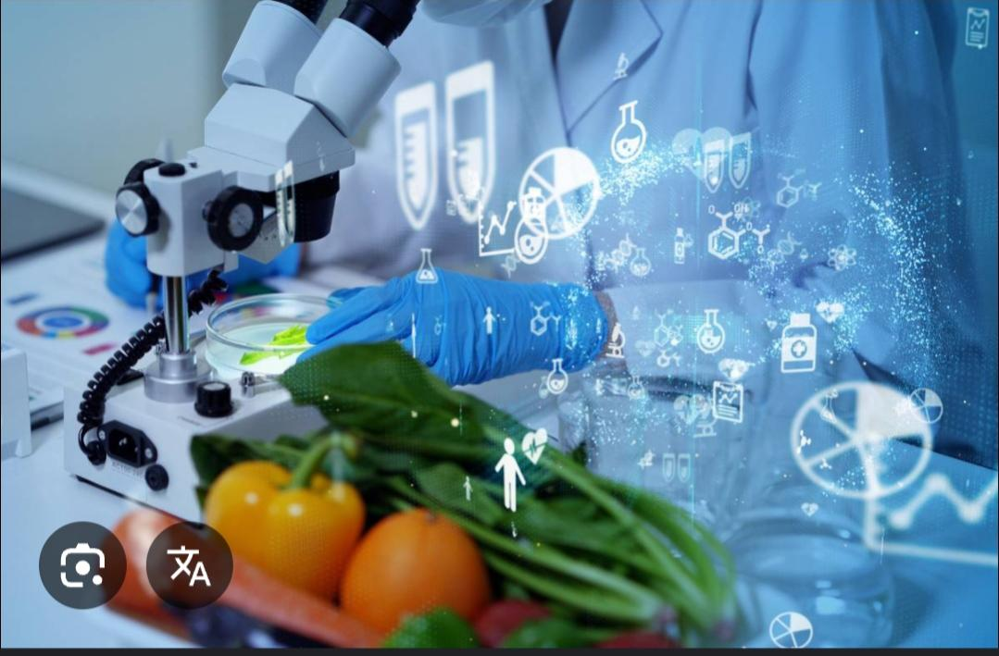
Oziq-ovqat mahsulotlarini nurlantirish (irradiatsiya) – bu mahsulotlarni zararli mikroorganizmlar, parazitlar va hasharotlardan tozalash, saqlanish muddatini uzaytirish va xavfsizligini ta’minlash uchun ionlashtiruvchi nurlanish bilan ishlov berish usuli. Bu jarayonda tezlatgichlar (acceleratorlar) muhim rol o‘ynaydi.

Slide 12
Tezlatgichlarning oziq-ovqat nurlantirishdagi ahamiyati:
1. Zarur energiyani ta’minlash:
Tezlatgichlar elektronlar yoki gamma-fotonlar (qattiq nurlanish) ishlab chiqaradi.
Elektron tezlatgichlar mahsulotga 3–10 MeV energiyali elektron nurlari yuboradi. Bu mikroorganizmlar DNKsini shikastlab, ularning ko‘payishini to‘xtatadi.

Slide 13
2. Kimyoviy qoldiqlar qoldirmaydi:
Nurlanish jarayoni issiqlik yoki kimyoviy moddalar talab qilmaydi, mahsulotlar tabiiy holatini saqlab qoladi.
3. Turli mahsulotlar uchun moslashuvchanlik:
Tezlatgichlar yordamida go‘sht, ziravorlar, sabzavotlar, mevalar va don mahsulotlari kabi turli mahsulotlar nurlantiriladi.
4. Yuqori nazorat va xavfsizlik:
Tezlatgichlarda nurlanish jarayoni aniq nazorat qilinadi – doza, chuqurlik va vaqt sozlanadi.
Zarur bo‘lsa, darhol o‘chirilishi mumkin (radioaktiv manbalardan farqli o‘laroq).

Slide 14
Tezlatgichlarning turlari | Energiyasi | Qoʻllanilishi
Elektron tezlatgichlar | 3-10 MeV | Yupqa mahsulotlar(Qadoqlangan mahsulotlar)
X-nur generatori. | 5-7.5 MeV | Qalin qadoqlangan mahsulotlar uchun
Gamma nurlari(Radiaktiv manba coblt-60) | Doimiy manba | Juda chuqur nurlantirish, lekin radiatsiya xavfi bor.

Slide 15
Afzalliklari:
Saqlash muddatini oshiradi.
Salmonella, E. coli, Listeria kabi bakteriyalarni yo‘q qiladi.
Import va eksportda sanitariya talablariga javob beradi.

Slide 16
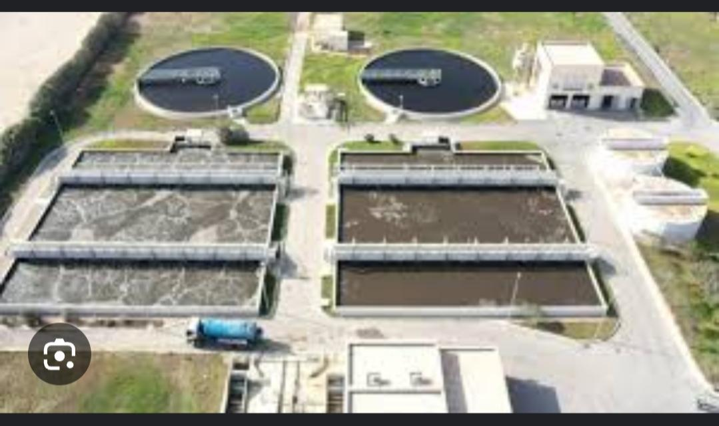
Suvni tozalashda tezlatgichlarning qoʻllanilishi — bu ekologik xavfsiz va samarali texnologiyalardan biri bo‘lib, suvdagi organik va noorganik ifloslantiruvchilarni, bakteriyalarni, viruslarni va dorivor modda qoldiqlarini zararsizlantirish uchun tezlatilgan elektronlar yoki ionlashtiruvchi nurlanish qo‘llaniladi.

Slide 17
Qanday ishlaydi?
1. Tezlatgich (electron beam accelerator) suv orqali yuqori energiyali elektron nurlari (e-beam) yoki X-nurlar yuboradi.
2. Bu nurlar suvdagi moddalarga urilib, radikallar (masalan, OH·, H·) hosil qiladi.
3. Bu radikallar suvdagi toksik, infeksion yoki barqaror ifloslantiruvchilarni parchalaydi yoki neytrallaydi.

Slide 18
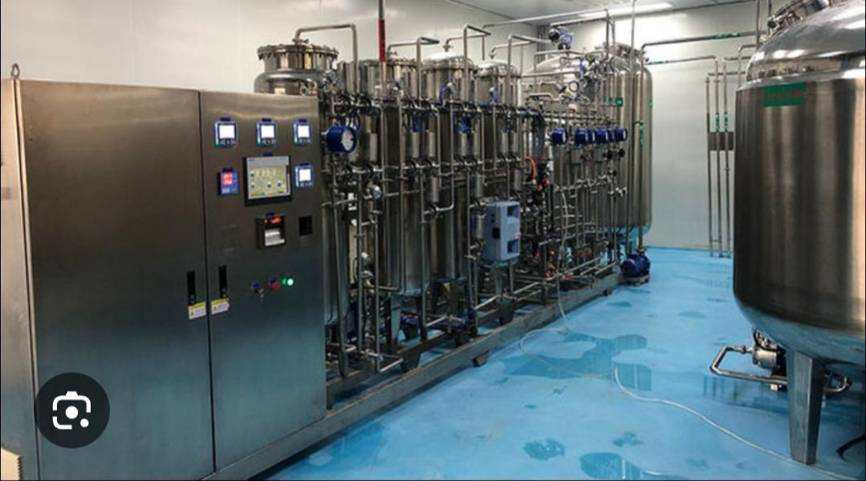
Qanday muammolarni hal qiladi?
Farmatsevtik qoldiqlar (antibiotiklar, gormonlar)
Organik ifloslantiruvchilar (PCB, fenollar, pestitsidlar)
Bakteriyalar, viruslar, mikroorganizmlar
Toshqin yoki oqava suvdagi zararli aralashmalar

Slide 19
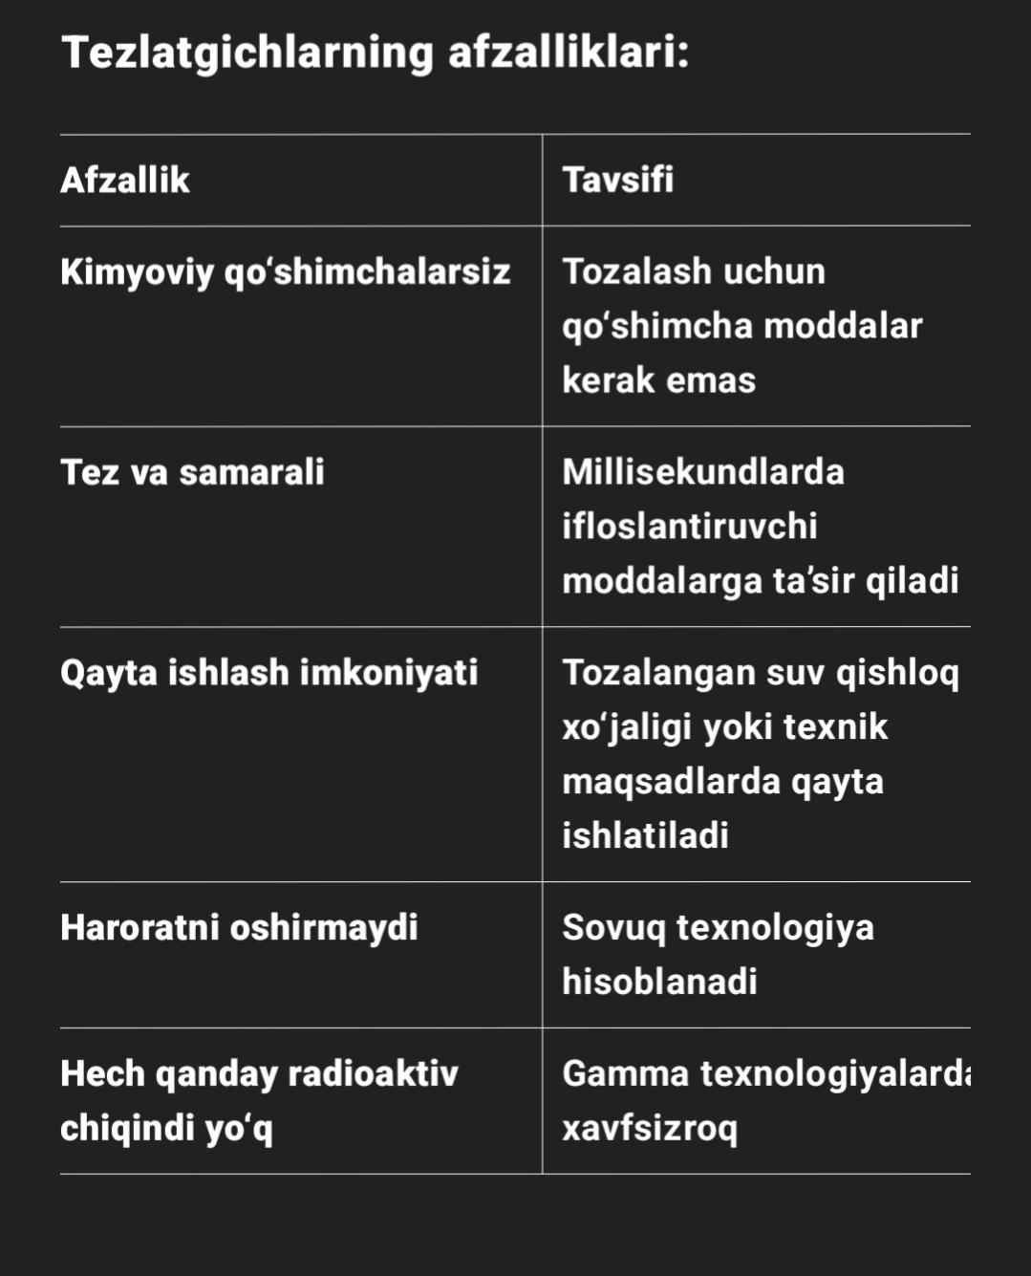

Slide 20
Foydalanilgan adabiyotlar
ChatGPT
https://www.mayoclinic.org/tests-procedures/proton-therapy/about/pac-2utm_758?utm_soucore
https://www.who.int/publications/i/item/9789241549851
https://iris.who.int/bitstream/handle/10665/364587/WHO-UHL-IHS-IPC-2022.4-eng.pdf?isAllowed=y&sequence=1
https://www.cdc.gov/infection-control/hcp/disinfection-sterilization/summary-recommendations.html
https://youtube.com/watch?v=Tv4KreXY_RU&si=f3Q31SeEaaNTdej_

Slide 21
E'tiboringiz uchun rahmat

